Slide 1
BDI- JA AUDIT –lomakkeiden systemaattinen käyttö varhaisen tunnistamisen tukena
Ida Nieminen, Terhi Myyryläinen ja Anna Jusula

Slide 2
Miksi pitäisi seuloa alkoholinkäyttöä ja masennusta systemaattisesti?
Kansallinen mielenterveysstrategia ja itsemurhien ehkäisyohjelma vuosille 2020–2030: ” Otetaan sosiaali- ja terveydenhuollossa käyttöön tutkimukseen perustuvia edistäviä, ehkäiseviä, hoidon ja kuntoutuksen menetelmiä ja arvioidaan niiden vaikuttavuutta Suomessa”
Päihde- ja riippuvuusstrategia. Yhteiset suuntaviivat vuoteen 2030: ”Vahvistetaan alkoholin riskikäytön… varhaista tunnistamista, vähentämisen ja lopettamisen tukea sekä hoitoon motivointia huomioiden asia laajasti eri palveluissa”
Kanta-Hämeen Tulevaisuuden sosiaali- ja terveyskeskushanke: ”Painotuksen siirtäminen raskaista palveluista ennaltaehkäisevään ja ennakoivaan työhön”

Slide 3
Miksi varhainen tunnistaminen, seulominen ja puheeksiotto kannattaa?
Puheeksiotto ja mini-interventio sosiaali- ja terveyspalveluissa on kustannustehokas ja vaikuttava keino vähentää alkoholiin liittyviä haittoja
Varhaisessa vaiheessa alkoholin aiheuttamia haittoja on vaikea havaita, joten aiheesta kysyminen on usein ainoa keino selvittää asiakkaan mahdollinen riskikäyttö
Masennuksen varhainen tunnistaminen ja hoitoon hakeutuminen parantavat toipumisennustetta
Tavallisesti hoitoon hakeudutaan jonkun muun syyn kuin masennuksen takia

Slide 4
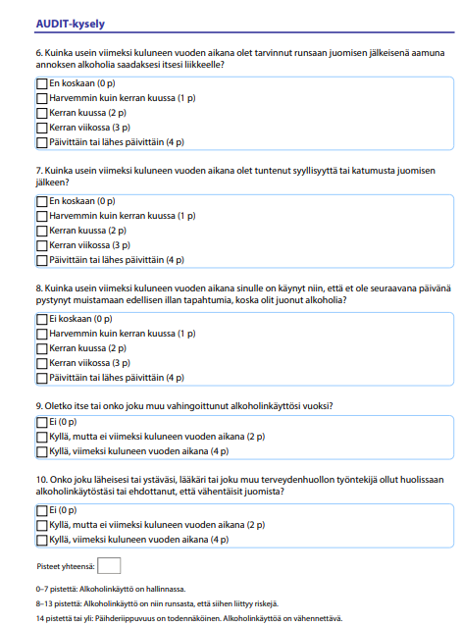
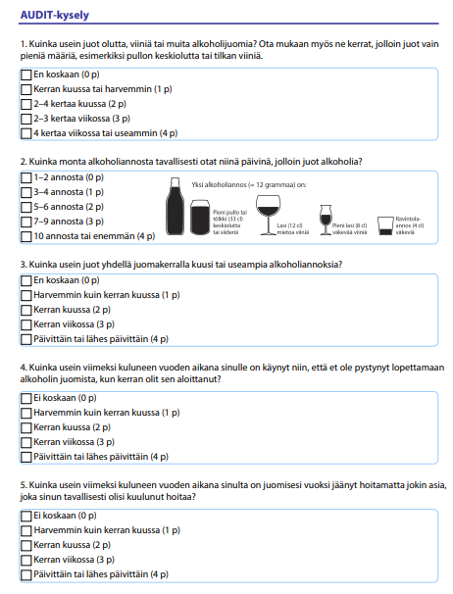
AUDIT

Slide 5
AUDIT
AUDIT.pdf (kaypahoito.fi)
Pisterajat:
0-7 p. = alkoholinkäyttö hallinnassa - ei toimenpiteitä
8-13 p. = alkoholinkäyttö niin runsasta, että siihen liittyy riskejä - Puheeksiotto, mini-interventio, (labrat?), kontrolli
Yli 14 p. = päihderiippuvuus todennäköinen - yhteydenotto päihdepalveluihin asiakkaan kanssa? kontrolli

Slide 6
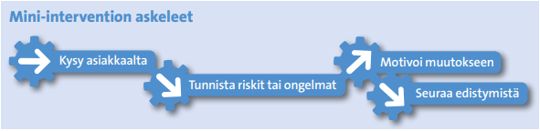
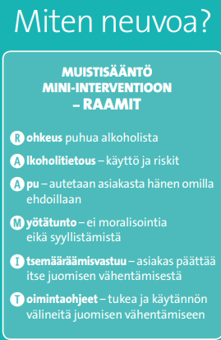
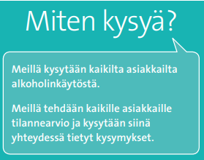
Puheeksioton tueksi
TIEDÄ_JA TOIMI_Mini-interventio_Web.pdf (julkari.fi)

Slide 7
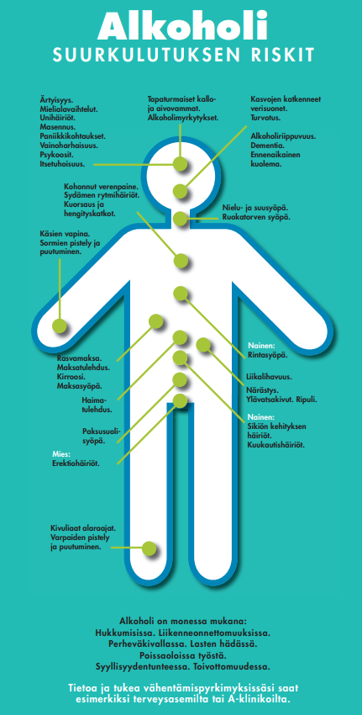
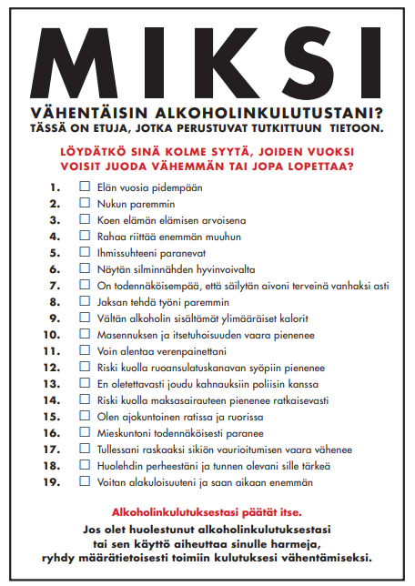
Puheeksioton tueksi
Alkoholikortti vihreä.indd (julkari.fi)
etaulukortti.pdf (julkari.fi)

Slide 8
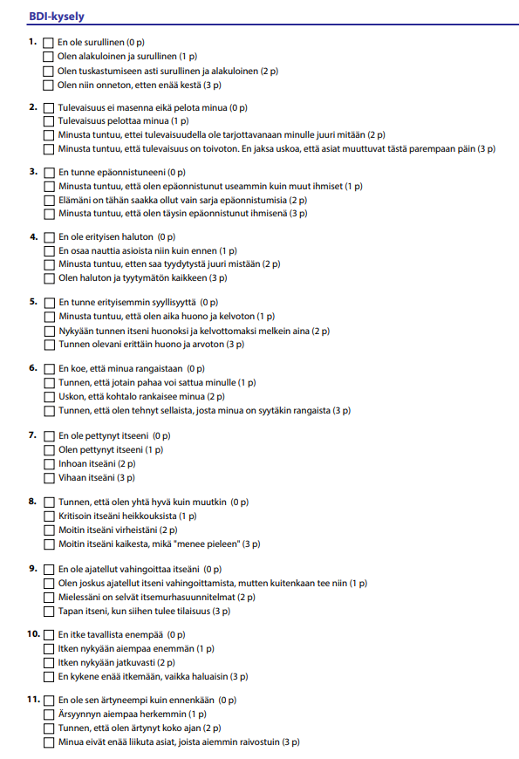
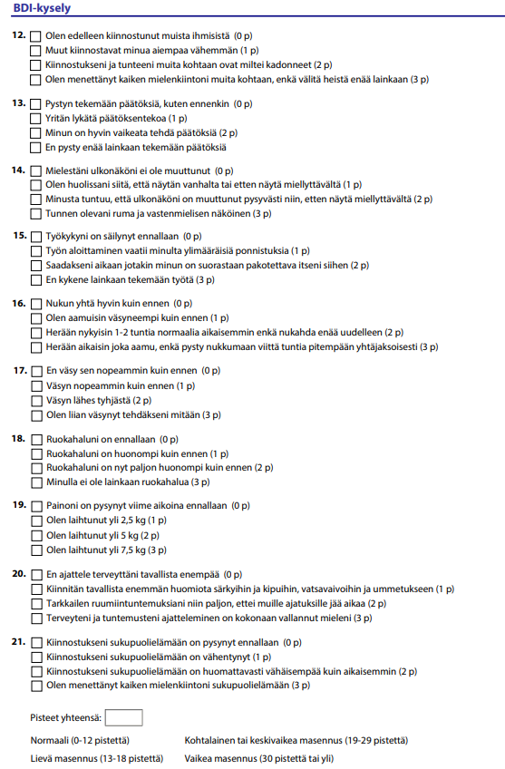
BDI

Slide 9
BDI
BDI.pdf (kaypahoito.fi)
Pisterajat:
0-12p. = Normaali
13-18p. = Lievä masennus
19-29p. = Kohtalainen/keskivaikea masennus
30p -> = Vaikea masennus

Slide 10
Interventiot BDI-tuloksen kohdalla
Masennuksen tunnistaminen ja masennuksen ensiapu: Mielialahäiriöt (mielenterveystalo.fi)
Pistemäärä lievän masennuksen alarajalla
Keskustelua asiakkaan tilanteesta
Mielenterveyden käsi kertoo mielen hyvinvoinnista - MIELI ry
Asiakkaan voi jo tässä kohdassa ohjata omahoito-ohjelmaan Mielenterveystalo.fi: Masennuksen omahoito
Pistemäärä lievän masennuksen kohdalla
Ohjaus omahoito-ohjelmaan Mielenterveystalo.fi: Masennuksen omahoito
Kontrolli
Lääkärille – nettiterapia? Masennus (mielenterveystalo.fi)
Pistemäärä kohtalaisen masennuksen kohdalla
Lääkärin arvio? Lääkitys?
Nettiterapiasta keskustelu Masennus (mielenterveystalo.fi)
Mahdollisesti ohjaus perustason mielenterveys-palveluihin
Pistemäärä vaikean masennuksen kohdalla
Lääkärin arvio, lääkityksen aloittaminen
Asiakkaan ohjaaminen eteenpäin (perustaso vai erikoistaso?), olla apuna yhteydenotossa tarvittaessa

